Slide 1
Олександр Гаврош. Про письменника. Повість «Неймовірні пригоди Івана Сили, найдужчої людини світу»
Шельвінська Валентина Анатоліївна

Slide 2
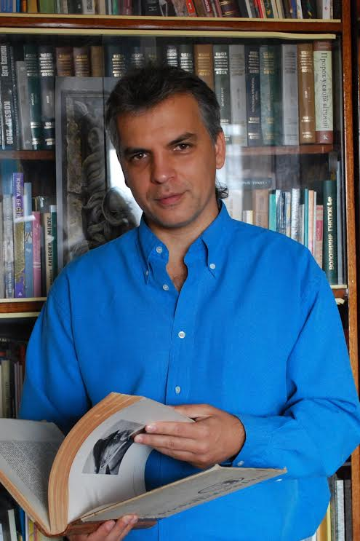
Про автора
Народився 26 березня 1971 року в Ужгороді.
Закінчив факультет журналістики Львівського Національного університету імені Франка.
Працює в закарпатських та всеукраїнських ЗМІ.
Член Асоціації українських письменників.
Переможець «Коронації слова» 2007 року (ІІ місце) та лауреат 2008 року за п’єси «Ромео і Жасмин» і «В Парижі красне літо…».
Окремі твори перекладені білоруською, словацькою, польською мовами.
Засновник і співголова журналістського клубу «Не Таємна вечеря». Автор багатьох творчих проектів.
Захоплення – література, історія, культура.

Slide 3
Автор поетичних збірок та публіцистичних книжок і дитячих повістей: - «Неймовірні пригоди Івана Сили, найдужчої людини світу» («Видавництво Старого Лева», 2007), - «Пригоди тричі славного розбійника Пинті» («Видавництво Старого Лева», 2008). Остання стала лауреатом Всеукраїнського рейтингу «Книжка року-2008» як краще видання для школярів середнього та старшого віку. Окремі твори перекладені білоруською, словацькою, польською, сербською мовами. Книга «Розбійник Пинтя у Заклятому місті» увійшла до Короткого списку премії "Дитяча Книга року БіБіСі-2013" (Україна).

Slide 4
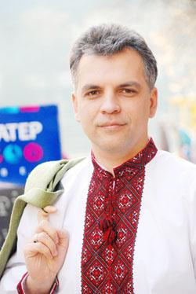
Олександр Гаврош активно впроваджує в українську літературу закарпатські теми й популяризує народних героїв — силача Івана Фірцака, легендарного розбійника Пинтю.
«Журналістика зробила мене дуже відповідальним, якщо я про щось пишу, значить, знайшов такий факт у джерелах. Тому мої твори дуже стислі, як здавлена пружина, без зайвих словесних потоків, їх швидко читаєш. Вони не перенасичені описами. Головне для мене — розказати цікаву історію»
https://youtu.be/kuWyJC9SMa0

Slide 5
«Неймовірні пригоди Івана Сили» — казка про життя реальної людини
Прототипом образу Івана Сили стала реальна людина Іван Фірцак, який працював під сценічним ім’ям Кротон.
Багато років Кротон виступав із цирком і своїми силовими номерами дивував усіх.
Глядачі десятків країн апло­дували атлетові, але, повернувшись в Україну, він змушений був виживати і за мізерну плату влаштовувати імпровізовані «гастролі» у дворах.
О. Гав­рош відтворив у своїй повісті «Неймовірні пригоди Івана Сили» історію незаслужено забутого українського силача. І хоч повість має казкову форму, але все-таки це художній твір про реальне життя, а тому в ньому діють придумані автором герої у світі, де поряд із благородством існує зажерливість і брехливість.
https://youtu.be/EIUBidoHGcY

Slide 6
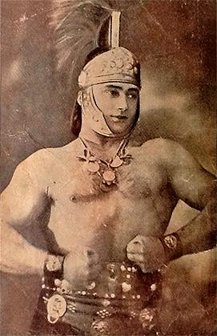
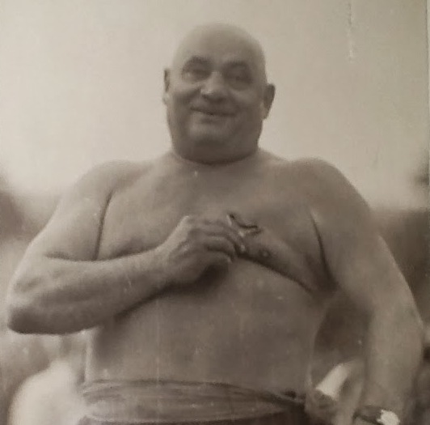
ІСТОРИЧНА ДОВІДКА
Іван Фірцак народився у червні 1899 року в українському селі Білки на Закарпатті. За неймовірну силу отримав прізвисько «Кротон».
Був чемпіоном Чехословаччини з важкої атлетики та боротьби та чемпіоном Європи з культуризму.
Вісімнадцять років виступав у чехословацькому цирку. Побував у шістдесяти чотирьох країнах, дивуючи всіх неймовірною силою. Виграв чимало поєдинків з відомими борцями світу.
Після програшу українському силачеві Кротону чемпіон Британії з боксу Джон Джексон викинувся з вікна.

Slide 7
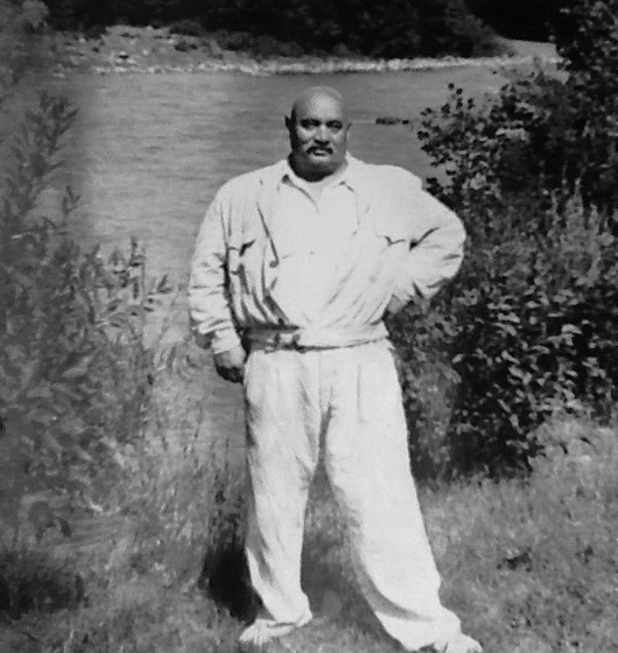
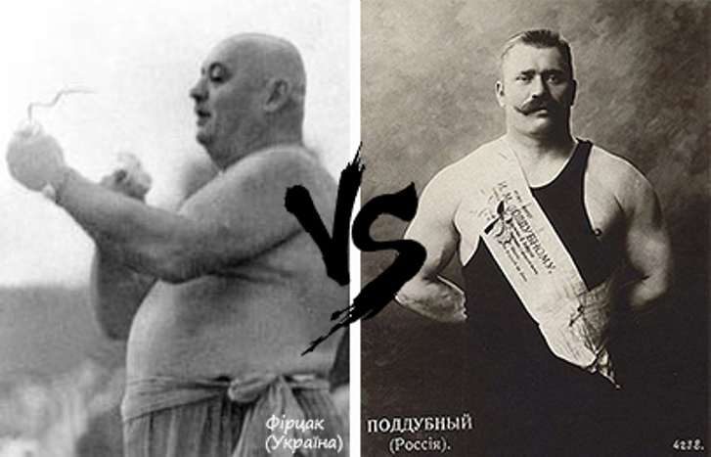
З рук королеви Англії Іван Фірцак отримав шолом і пояс, оздоблені золотом та діамантами.
Американська преса називала його найсильнішою людиною XX століття.
Після одного з боїв переніс важку операцію, під час якої йому замінили частину черепної кістки на золоту пластину. Але Кротон і далі продовжував свої знамениті виступи.

Slide 8
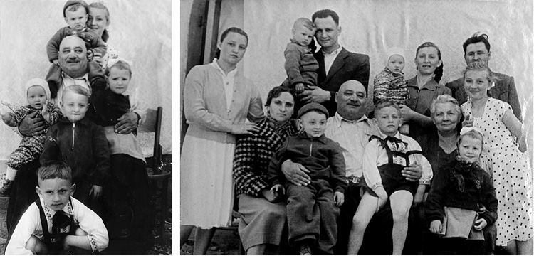
На початку сорокових років повернувся на Закарпаття з дружиною Руженою Зікл, повітряною гімнасткою «Герцферт‑цирку». Подружжя мало восьмеро дітей. Старший син Іван став чемпіоном України з боксу в середній вазі. У 1948 році він був засуджений за «український буржуазний націоналізм». У концтаборах відсидів вісім років. Це була одна з причин, чому за радянських часів ім’я Кротона не афішувалося. Помер знаменитий силач у 1970 році в рідному селі Білки. У народі його прозивали Іваном Силою.

Slide 9
Цікаві факти з життя Івана Фірцака
У батьків було десятеро дітей. Його дід Іван Вільхович у лісі вбив ведмедя поліном, за що в селі його прозвали Силою.
Підлітком Іван пошкодував корову і, впрягшись до плуга, сам зорав поле. Коли телиця пошкодила ногу, хлопець приніс її додому на плечах.
Через бійку з односельцем Клином, під час якої Іван Фірцак виламав дубовий хрест, яким лупцював нападника, його посадили до в'язниці, звідки він утік, вирвавши ґрати.
Працював вантажником на залізничному вокзалі, де була чітка оплата за кожен перенесений кілограм ваги. Норму відробляв за півдня.
Юнак тренувався із 25-кілограмовою гирею. Не тільки носив її вдома у дворі, а і їздив із нею трамваєм.
Перед президентом Чехословаччини Фірцак показав номер «Шия під штрекою» – десятеро чоловіків згинали на карку (шиї) Івана залізничну рейку, коли той лежав на столі.
У США Сила виконав рекламний трюк: ліг на землю й легкове авто переїхало йому через горло. Фотокартка цього номера обійшла чимало американських газет.
В Іспанії брав участь у кориді, під час якої вбив бика, вирвавши йому роги.
У Відні цупив зубами платформу з меблями, а в Женеві загальмував руками дві машини

Slide 10
«Неймовірні пригоди Івана Сили, найдужчої людини світу»
Передмова, яку обов'язково слід прочитати
Маленькі друзі! Я знаю, що ви не любите читати передмови. А дехто з вас взагалі вважає, що книжку слід розпочинати з кінця. Але ця передмова особлива, бо, не прочитавши її, ви не дізнаєтеся ГОЛОВНОГО.
Україна славиться своїми силачами. Але не тільки Василь Вірастюк чи брати Клички належать до найдужчих людей світу. Були в нас такі й раніше. До незаслужено забутих належить і знаменитий силач Іван Сила. Саме так називали в народі Івана Фірцака, який понад сто років тому народився на Закарпатті, став чемпіоном Чехословаччини та Європи з кількох видів спорту, об’їздив півсвіту, здобувши величезну кількість перемог. За свою неймовірну силу його нарекли ім’ям уславленого античного борця Кротона.
Першим розповів про життя українського богатиря Антон Копинець у книжці «Кротон». Він товаришував зі славетним атлетом і особисто від нього записував його історію. Після нього про Івана Силу писали й інші письменники.
І хоча «Неймовірні пригоди Івана Сили» здадуться вам справді неймовірними, основа їхня правдива, адже почерпнута із фактичного матеріалу, записаного Антоном Копинцем. Ясна річ, що ми мусили додати щось від себе, а щось і змінити, інакше вам би було не так цікаво.
А де в цій книжці правда, а де вигадка — спробуйте з’ясувати самі
https://youtu.be/6xK_lmci1R4

Slide 11
У 2013 році режисер Віктор Андрієнко за мотивами повісті зняв художній фільм «Іван Сила», який здобув державну премію імені Лесі Українки за кращий дитячий фільм року.
https://youtu.be/zQIAnUMZ4HU

Slide 12
Теорія
Пригодницька повість - це епічний твір, у якому описуються незвичайні або небезпечні події.
У пригодницькій повісті сюжет розвивається швидко, є таємниця, діють яскраві герої.

Slide 13
Тема: розповідь про Івана Силу – людину неймовірної сили. Ідея: показати на прикладі життя Івана Сили, як ставити мету і досягати її. Головні герої: Іван Сила, Міха Голий, агент Фікса, доктор Брякус, мадам Бухенбах, Мілка.

Slide 14
Проблематика твору
дружба і любов
добро і зло
вміння реалізувати себе
кохання і щастя
взаємини батьків і дітей
доброта і підступність

Slide 15
Композиція твору
➢ Експозиція: Іван Сила приїздить до столиці у пошуках роботи.
➢ Зав’язка: на вокзалі Іван рятує злодія Міху від переслідувачів, за порадою якого влаштовується на вокзалі вантажником.
➢ Розвиток дії: після перемоги над Велетом починає тренуватися у доктора Брякуса і стає чемпіоном Республіки, вигравши двобій у представника поліції Магдебури. Доктор Брякус гине.
➢ Кульмінація: Іван виборює титул найсильнішої людини світу.
➢ Розв’язка: цирк мадам Бухенбах вимушено припиняє своє існування.

